Slide 1

Makroökonomie
Wilhelmshaven
Diese Vorlesung wird in Bild
und Ton des
Dozenten
mitgeschnitten
und anschließend online zur
Verfügung gestellt
Prof. Dr. Bernhard Köster
Jade-Hochschule Wilhelmshaven
http://www.bernhardkoester.de/vorlesungen/inhalt.html

Slide 2
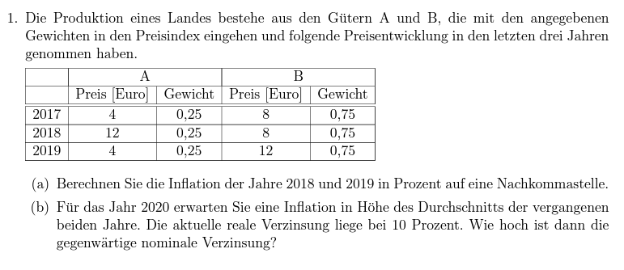
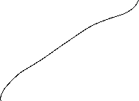



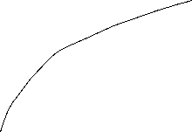
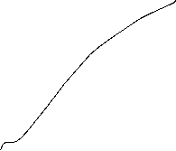

Notes:
2

Slide 3







Notes:
3

Slide 4



















Notes:
4

Slide 5
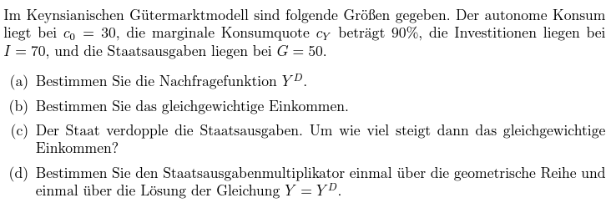
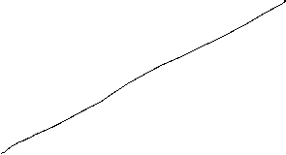





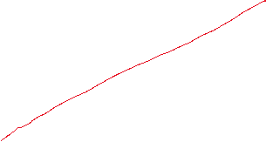
Notes:
5

Slide 6
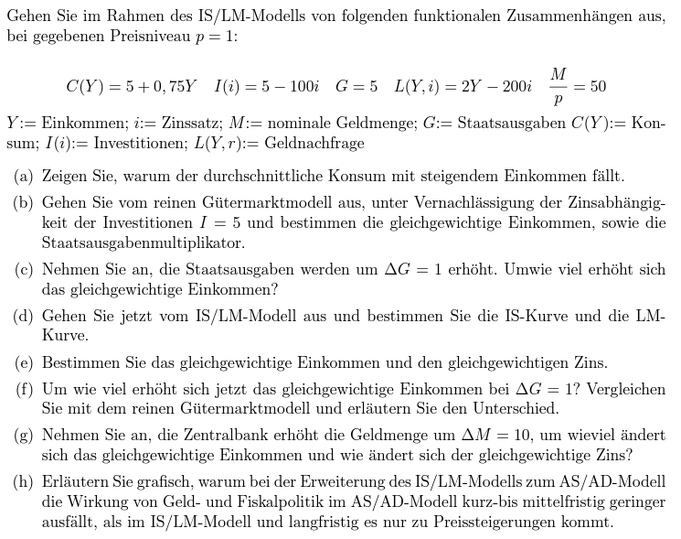







Notes:
6

Slide 7










Notes:
7

Slide 8
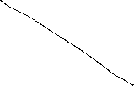
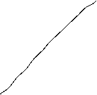




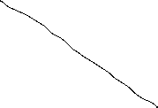



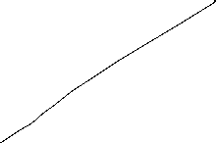
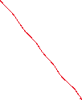



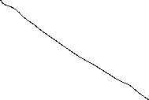
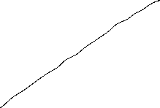

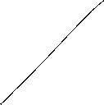

Notes:
8

Slide 9
Notes:
9

Slide 10
Notes:
10

